Slide 1

動動小腦袋
你的腦袋一定轉部過來
開始

Slide 2

蓮葉效印?
下雨葉片會溼掉
下雨葉片不會溼掉
可以吃掉

Slide 3
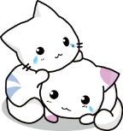
!!
沒關西
再來一次
錯了

Slide 4
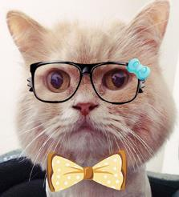

跟我依樣聰明
對了
好棒

